Slide 2
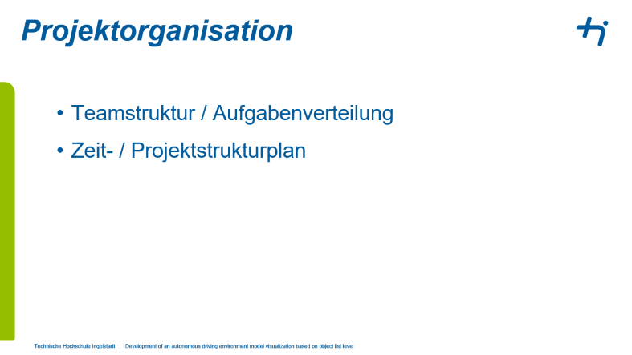
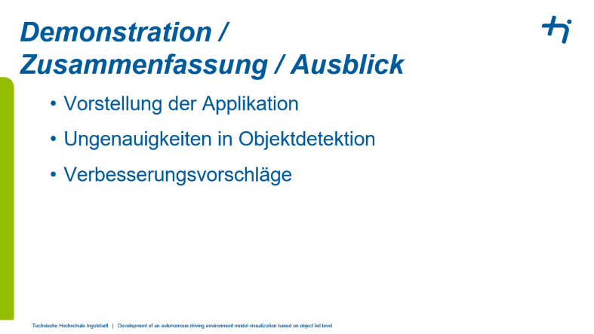
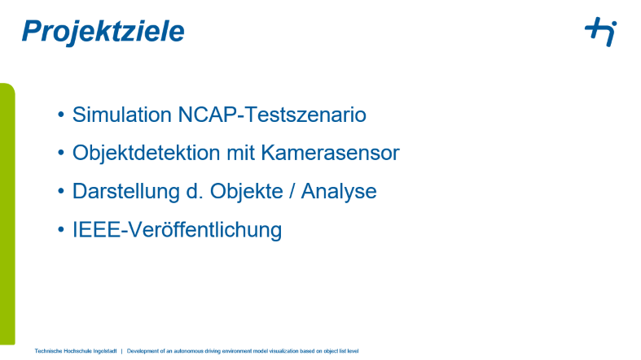
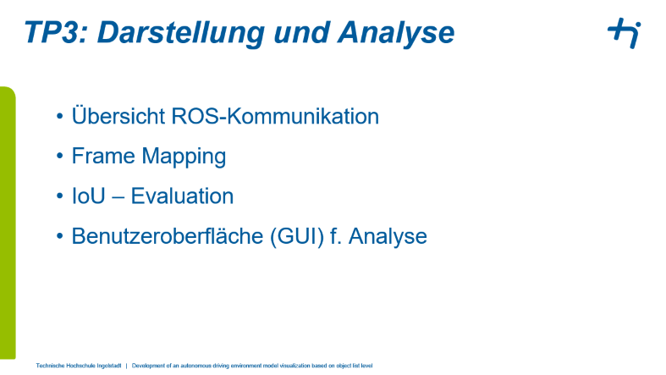
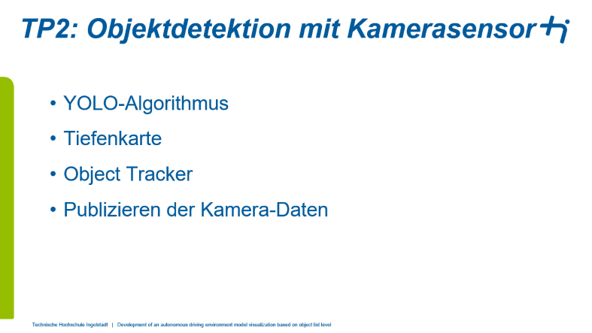
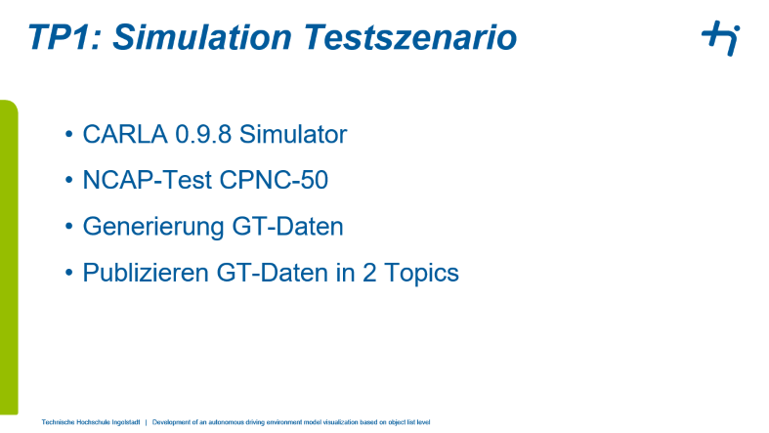
Übersicht

Slide 3
Projektziele
Simulation NCAP-Testszenario
Objektdetektion mit Kamerasensor
Darstellung d. Objekte / Analyse
IEEE-Veröffentlichung

Slide 4
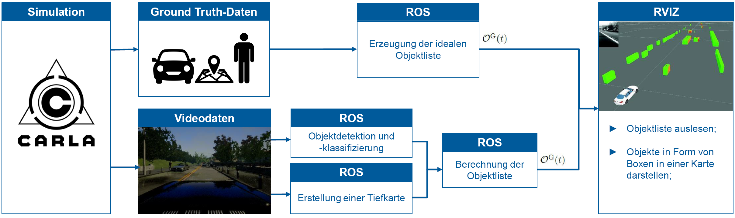
Projektziele
Übersicht

Slide 5
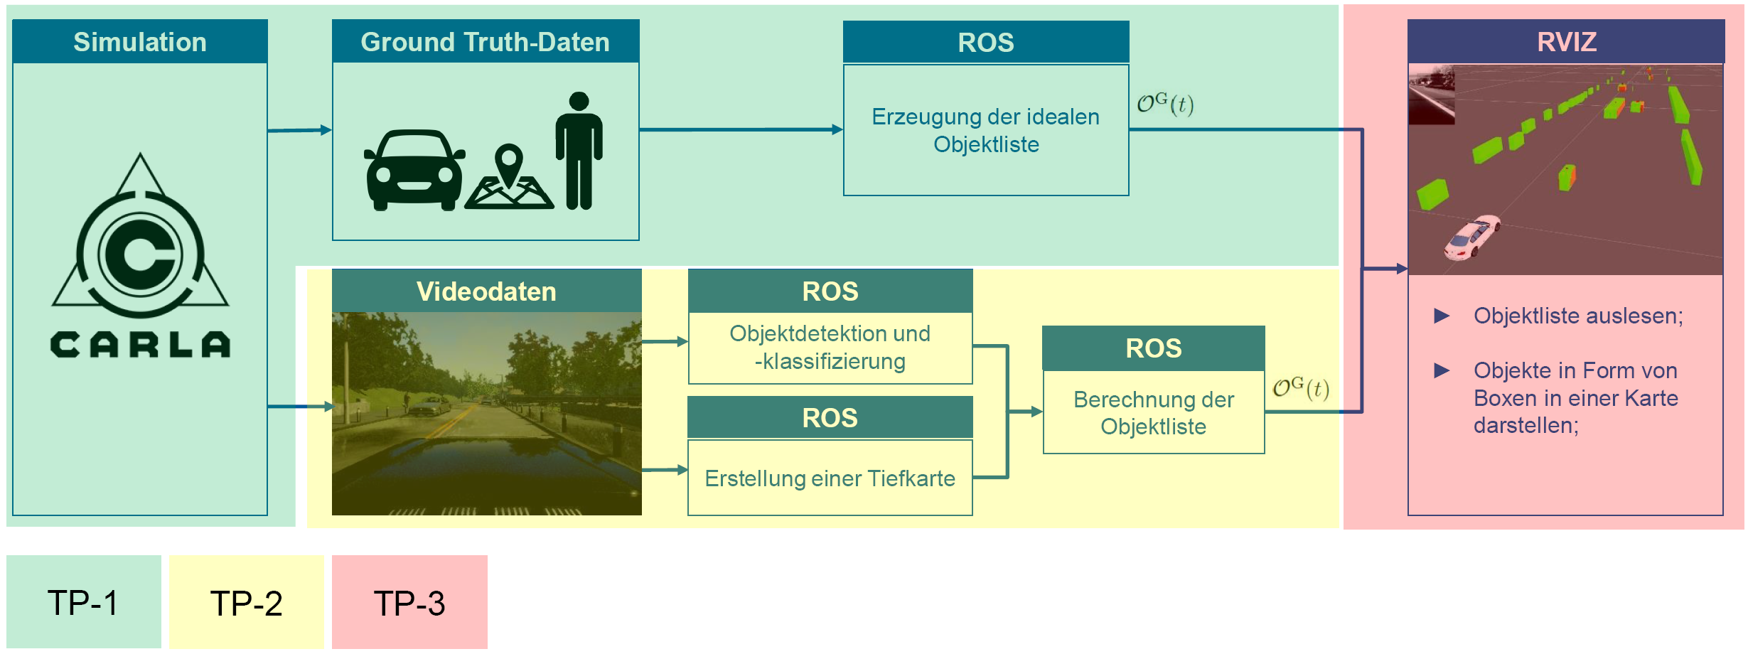
Projektziele
Übersicht
TP-1: Simulation NCAP-Testszenario
TP-2: Objektdetektion mit Kamerasensor
TP-3: Graphische Darstellung der Objekte / Datenanalyse
→ IEEE-Veröffentlichung

Slide 6
Projektorganisation
Teamstruktur / Aufgabenverteilung
Zeit- / Projektstrukturplan

Slide 7
Projektorganisation
Teamstruktur und Aufgabenverteilung
Development of an autonomus driving environment model
Fabio Reway Maikol Drechsler
Projektleitung
Christoph Zach
TP 1: Erstellung NCAP-Simulationsszenario Bereitstellung Ground-Truth Daten
Stephan Schweigard Philipp Korn
TP 2: Auswertung der Kamera-Sensordaten
Integration des KI-Algorithmus YOLO
Bereitstellung Kamera-Daten
Max Pfaller Denis Rösler Dominik Knauer
TP 3: Darstellung der Objektlisten in RVIZ Erstellung einer GUI zum post-processing Auswertung der generierten Daten
Tobias Wagner Maximilian Haindl Christoph Zach

Slide 8
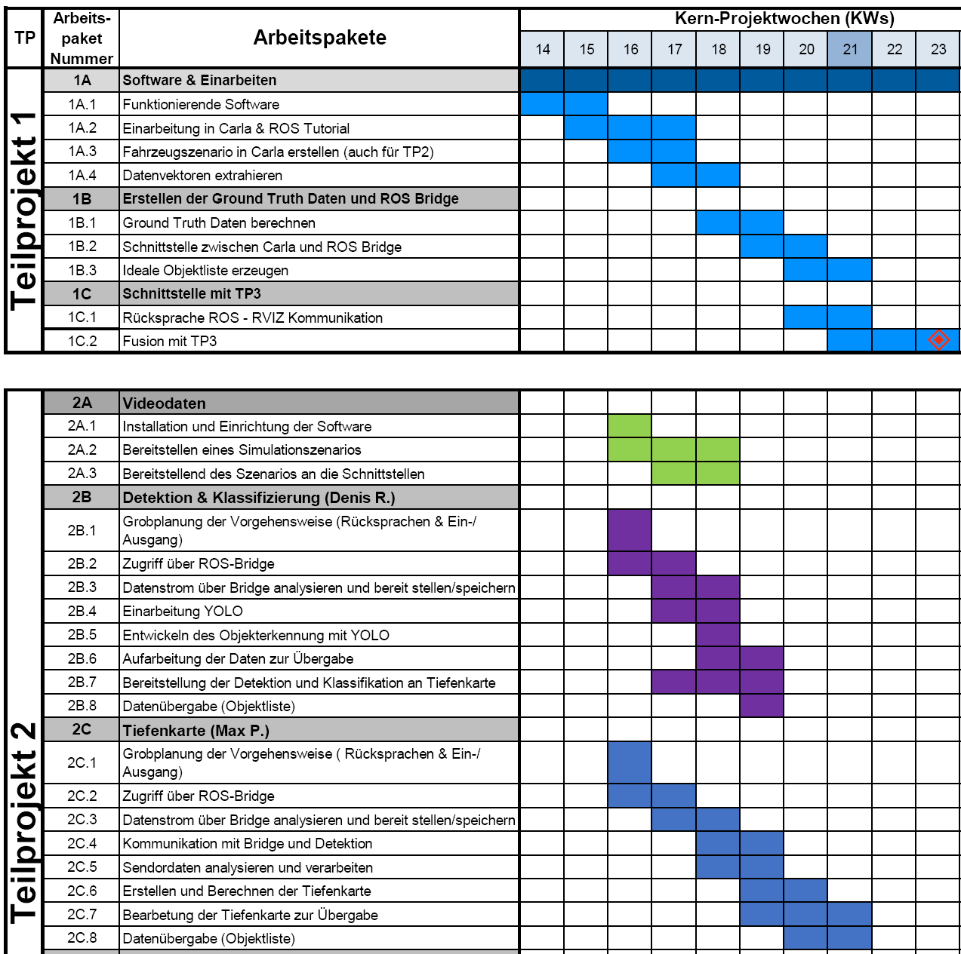
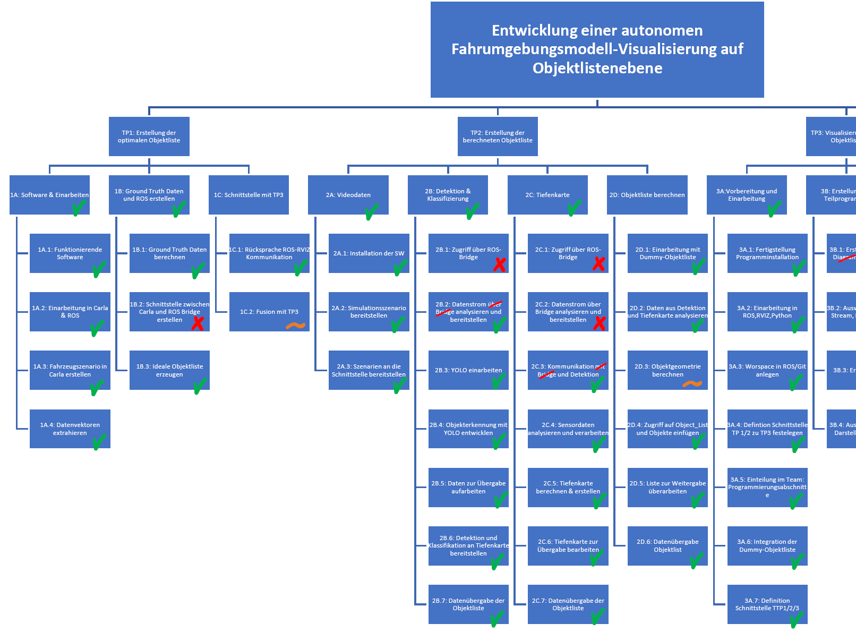
Projektorganisation
Zeit- und Projektstrukturplan

Slide 9
TP1: Simulation Testszenario
CARLA 0.9.8 Simulator
NCAP-Test CPNC-50
Generierung GT-Daten
Publizieren GT-Daten in 2 Topics

Slide 10
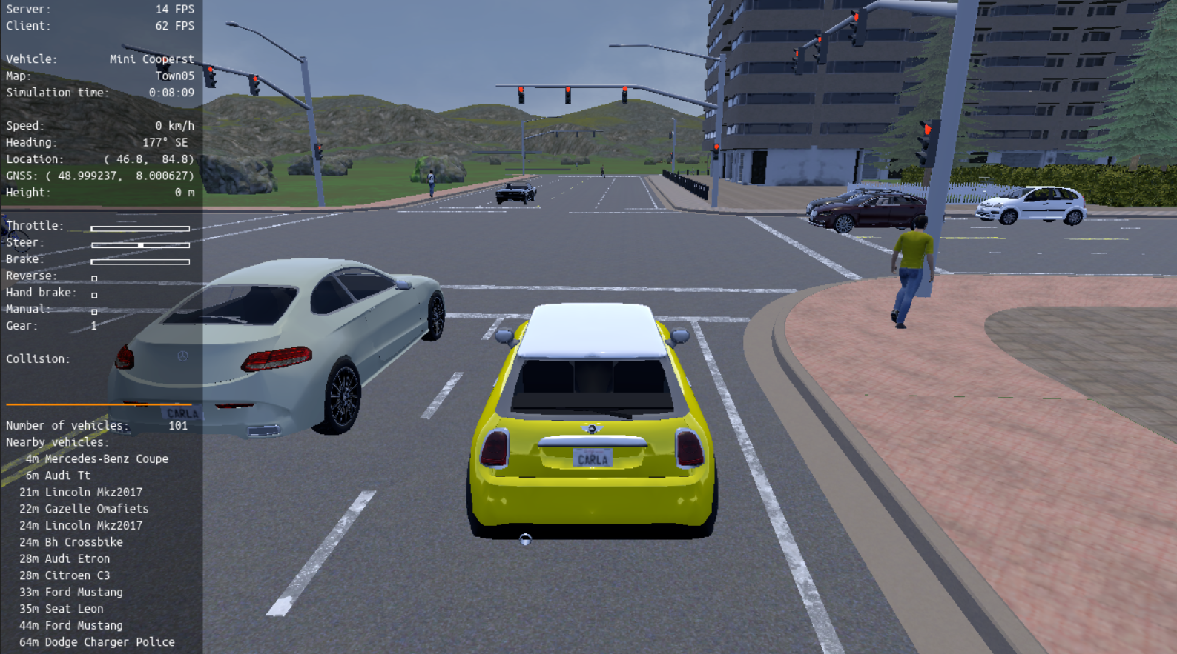
Teilprojekt 1: Simulation NCAP-Testszenario
CARLA 0.9.8 Simulator
Karten, Fahrzeuge und Passanten frei wähl- bzw. positionierbar
Volle Kontrolle über statische und dynamische Aktoren, Wetterbedingungen und Lichtverhältnisse
Variable Sensorpositionierung
Ausführbar mit Python API
ROS Integration
Ausschnitt aus CARLA mit diversen erzeugten Fahrzeugen und Passanten [1]

Slide 11
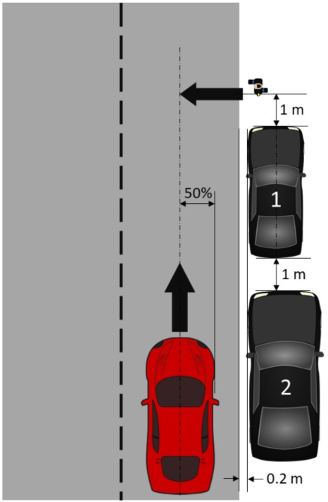
Teilprojekt 1: Simulation NCAP-Testszenario
NCAP Car-to-Pedestrian Nearside Child 50 % Test (CPNC-50)
Eckdaten | CPNC-50 Testszenario
Geschwindigkeit Ego-Fahrzeug | 40 km/h
Geschwindigkeit Fußgänger | 5 km/h
Weg und Körperhaltung des Fußgängers | Aufrechtes überqueren der Straße von R-nach-L
Körpergröße des Fußgängers | Kind
Relative Überlappung | 50 %
Startposition Ego-Fahrzeug | 100 m hinter dem Kind
Startposition Kind | 7 m rechts vom 50 % Punkt des Ego-Fahrzeugs
NCAP CPNC-50 Testszenario (Zeitpunkt: Kind wird für das Ego-Fahrzeug sichtbar) [2]

Slide 12
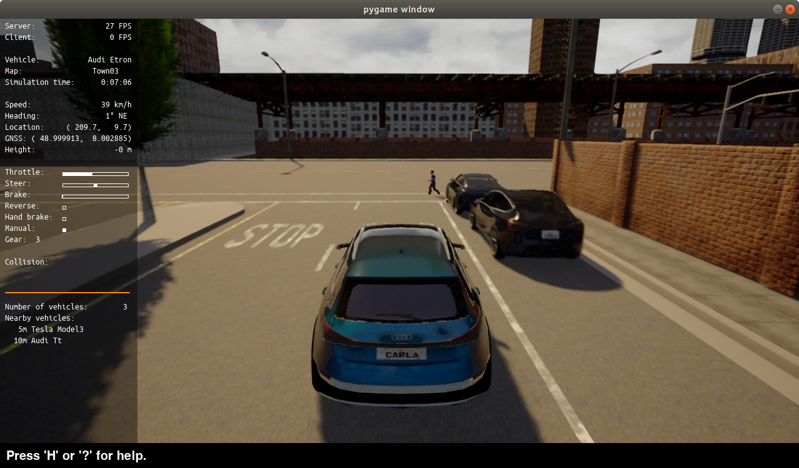
Teilprojekt 1: Simulation NCAP-Testszenario
NCAP Car-to-Pedestrian Nearside Child 50 % Test (CPNC-50)
CARLA NCAP CPNC-50 Testszenario (Zeitpunkt: Kind wird für das Ego-Fahrzeug sichtbar)

Slide 13
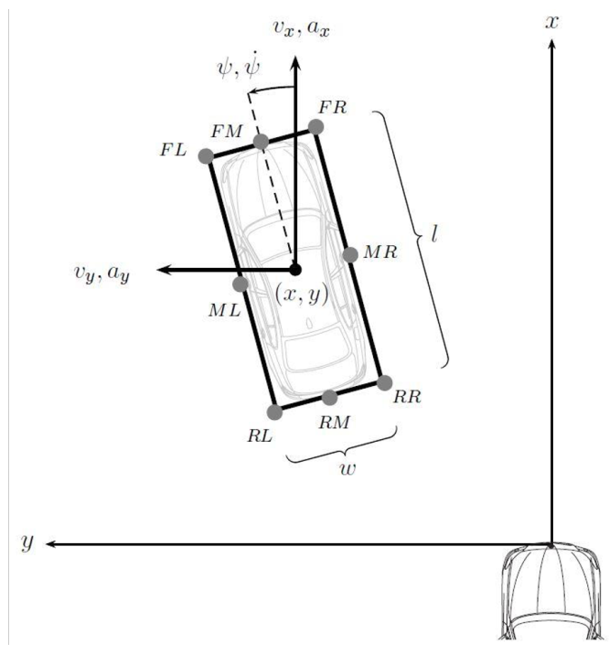
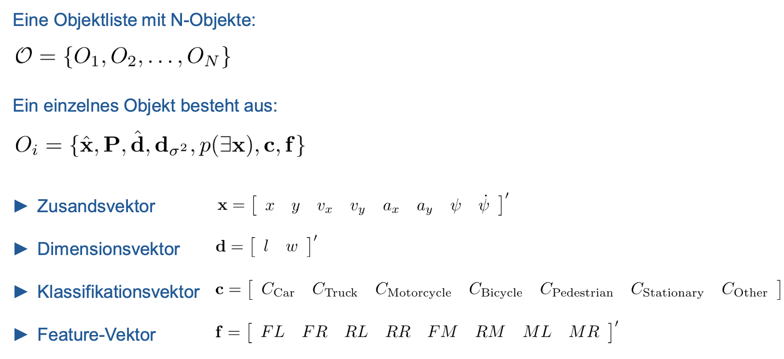
Teilprojekt 1: Simulation NCAP-Testszenario
Generieren der Ground-Truth Daten
Objects List message Vektor | Erzeugung | Bedeutung
Classification | Bounding box (statisch) | Klassifizierung der Objekte in Gruppen
Dimension | Bounding box (statisch) | Abmessungen der Objekte
Features | Bounding box (statisch) | Sichtbare und verdeckte Kanten der Objekte
Geometric | Dynamisch berechnet | Position, Geschwindigkeit und Ausrichtung der Objekte relativ zum Ego-Fahrzeug
Koordinatensystem der Fahrzeuge und des Fußgängers (Mitte) bzw. des Ego-Fahrzeugs (unten rechts) [3]

Slide 14
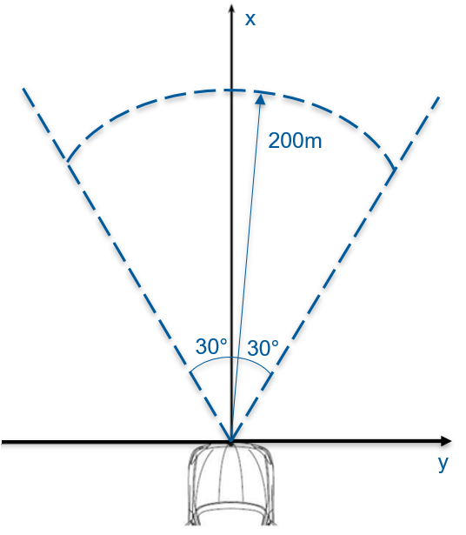
Teilprojekt 1: Simulation NCAP-Testszenario
Publizieren der Ground-Truth Daten in 2 Topics
Topic 1 | Sichtweise | Publizierte Daten
1.) | FOV der Kamera | Objekte im Sichtfeld der Kamera (200 m, Öffnungswinkel gesamt 60 °, Position Front-Mitte des Ego-Fahrzeugs)
2.) | Godmode | Alle erzeugten Objekte über den gesamten Testzeitraum
Topic 2 | Sichtweise | Publizierte Daten
 | Ego-Fahrzeug | Geometrische Objektdaten des Ego-Fahrzeugs
FOV der Kamera im Ego-Fahrzeugs

Slide 15
TP2: Objektdetektion mit Kamerasensor
YOLO-Algorithmus
Tiefenkarte
Object Tracker
Publizieren der Kamera-Daten

Slide 16
Teilprojekt 2: Objektdetektion mit Kamerasensor
YOLO
YOLO bildet Bounding-Boxen um detektierte Objekte
Diese enthalten einen Namen und die Confidence der Objekte
Bounding-Boxen werden von uns für die Objektdetektion verwendet und benötigte Werte werden als Variablen weitergegeben

Slide 17
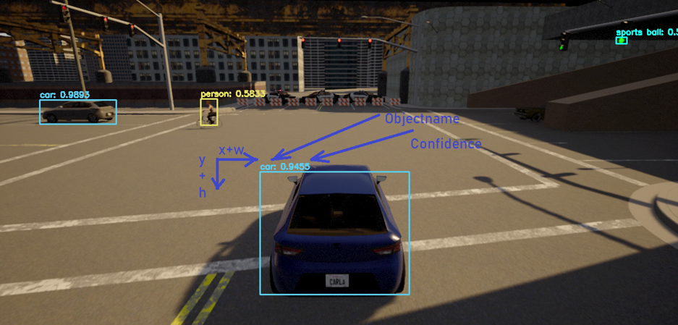
Teilprojekt 2: Objektdetektion mit Kamerasensor
YOLO

Slide 18
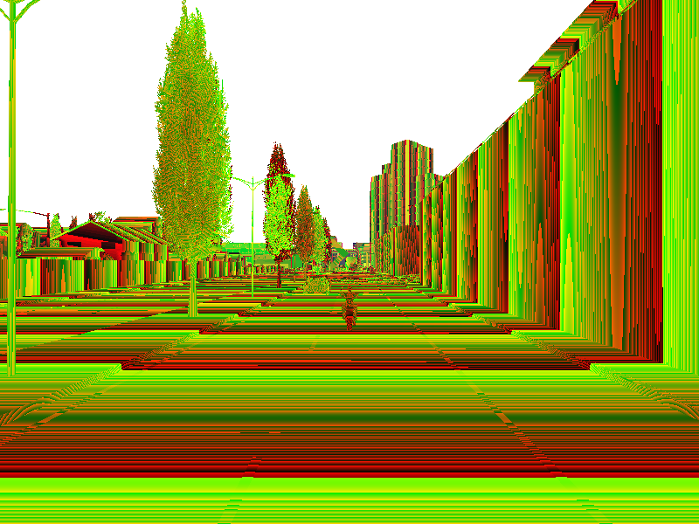
Teilprojekt 2: Objektdetektion mit Kamerasensor
Tiefenkarte
Voraussetzungen:
RGB – Bild
Koordinaten der Bounding-Box eines Objektes
Tiefenbild
Tiefenbild

Slide 19
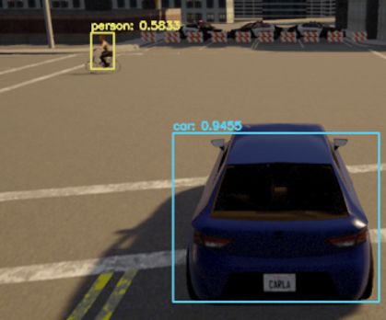
Teilprojekt 2: Objektdetektion mit Kamerasensor
Tiefenkarte
Erkennung des Objekts innerhalb der Bounding Box
Tiefenbild

Slide 20
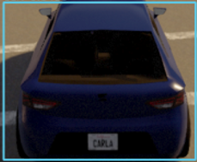
Teilprojekt 2: Objektdetektion mit Kamerasensor
Tiefenkarte
Erkennung des Objekts innerhalb der Bounding Box
Bestimmen der Entfernung und Objekt-Länge
Tiefenbild

Slide 21
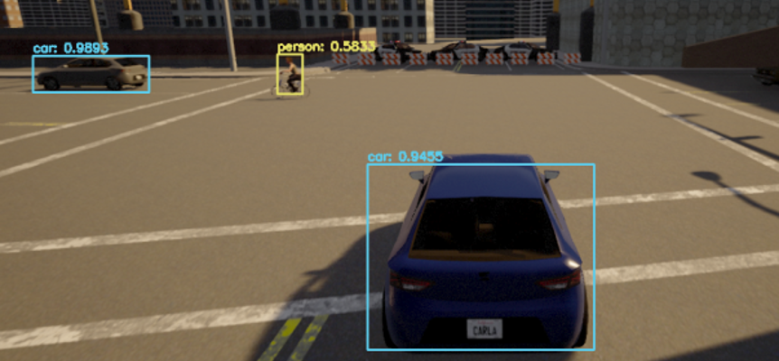
Teilprojekt 2: Objektdetektion mit Kamerasensor
Object Tracker
ID: 1
ID: 3
ID: 2

Slide 22
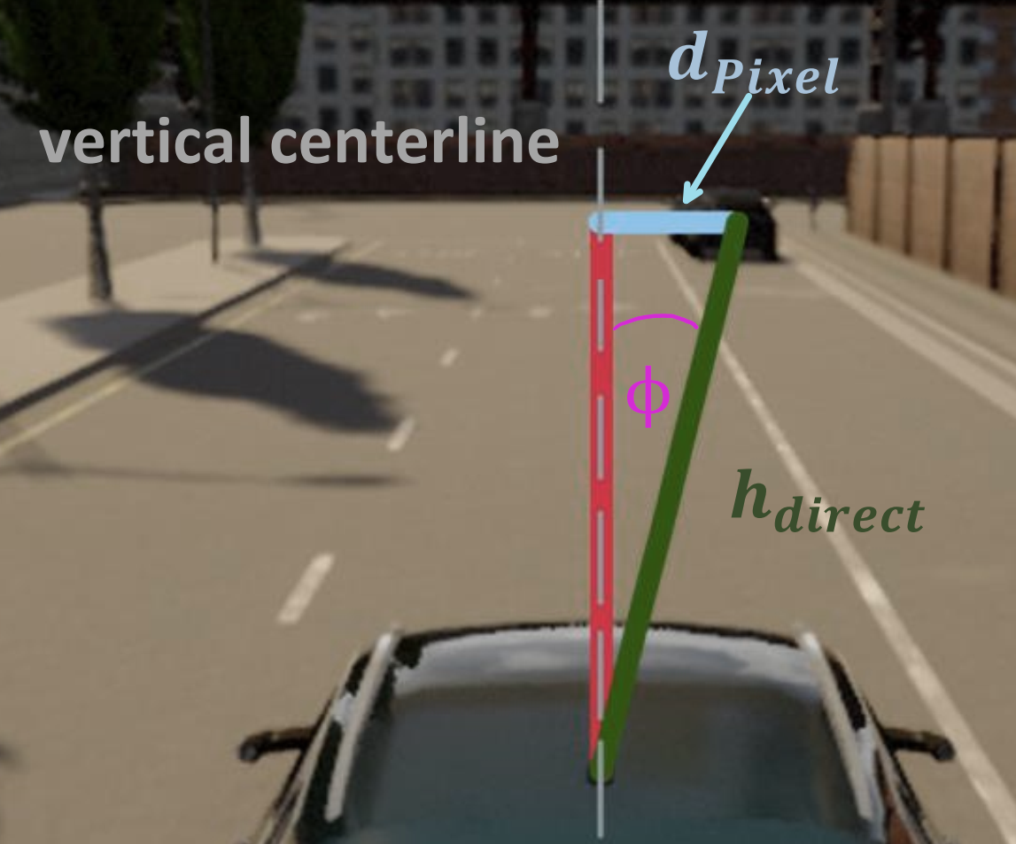
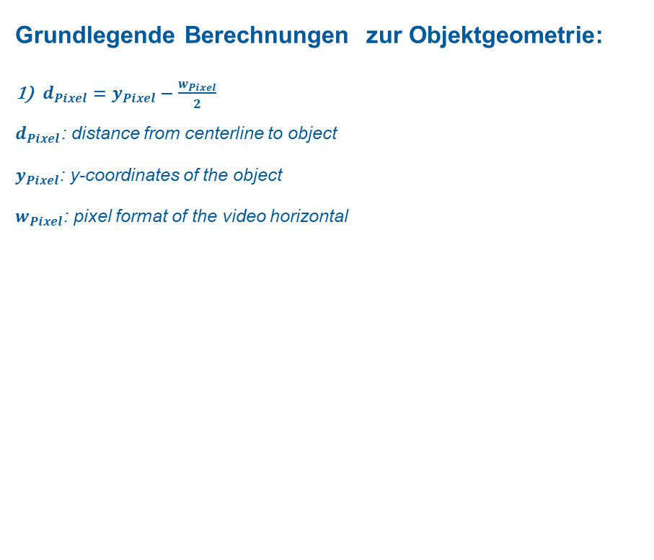
Teilprojekt 2: Objektdetektion mit Kamerasensor
Berechnung der Objektliste
Grundlegende Berechnungen zur Objektgeometrie:
$d_{Pixel}=y_{Pixel}−\frac{w_{Pixel}}{2}$
$d_{Pixel}$: distance from centerline to object
$y_{Pixel}$: y-coordinates of the object
$w_{Pixel}$: pixel format of the video horizontal
Darstellung der Berechnungen zur Objektgeometrie in CARLA-Simulator

Slide 23
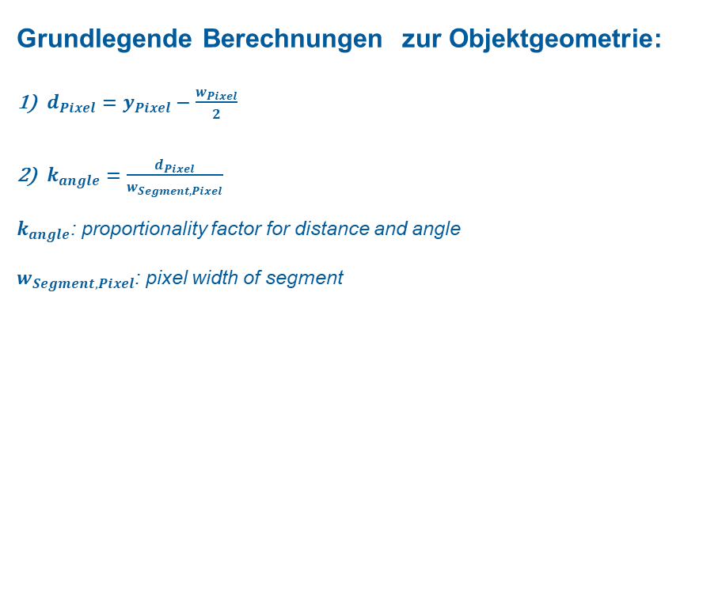
Teilprojekt 2: Objektdetektion mit Kamerasensor
Berechnung der Objektliste
Grundlegende Berechnungen zur Objektgeometrie:
$d_{Pixel}=y_{Pixel}−\frac{w_{Pixel}}{2}$
$k_{angle}=\frac{d_{Pixel}}{w_{Segment,Pixel}}$
$k_{angle}$: proportionality factor for distance and angle
$w_{Segment,Pixel}$: pixel width of segment
Darstellung der Berechnungen zur Objektgeometrie in CARLA-Simulator

Slide 24
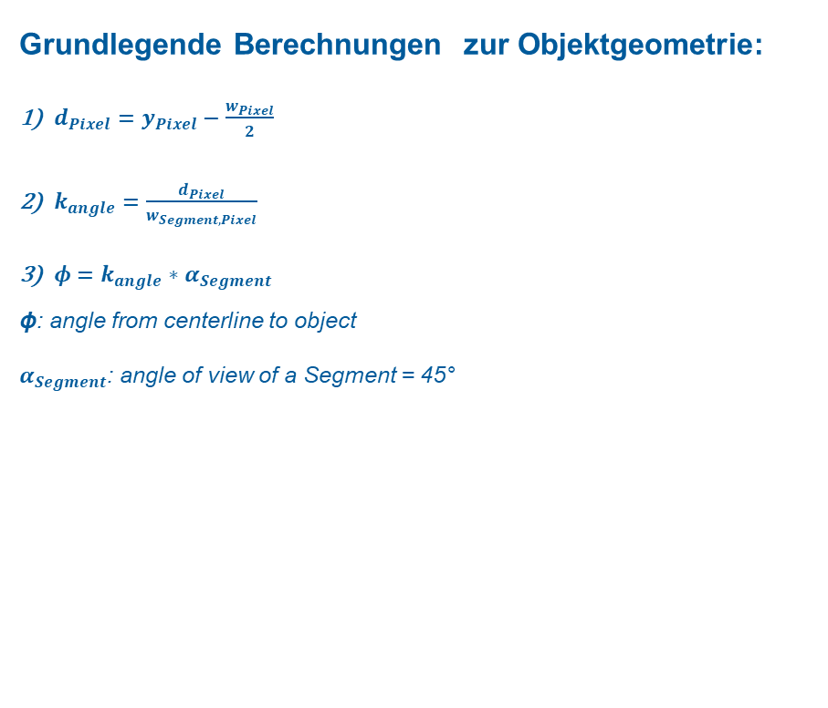
Teilprojekt 2: Objektdetektion mit Kamerasensor
Berechnung der Objektliste
Grundlegende Berechnungen zur Objektgeometrie:
$d_{Pixel}=y_{Pixel}−\frac{w_{Pixel}}{2}$
$k_{angle}=\frac{d_{Pixel}}{w_{Segment,Pixel}}$
$φ=k_{angle}∗α_{Segment}$
ϕ: angle from centerline to object
$α_{Segment}$: angle of view of a Segment = 45°
Darstellung der Berechnungen zur Objektgeometrie in CARLA-Simulator

Slide 25
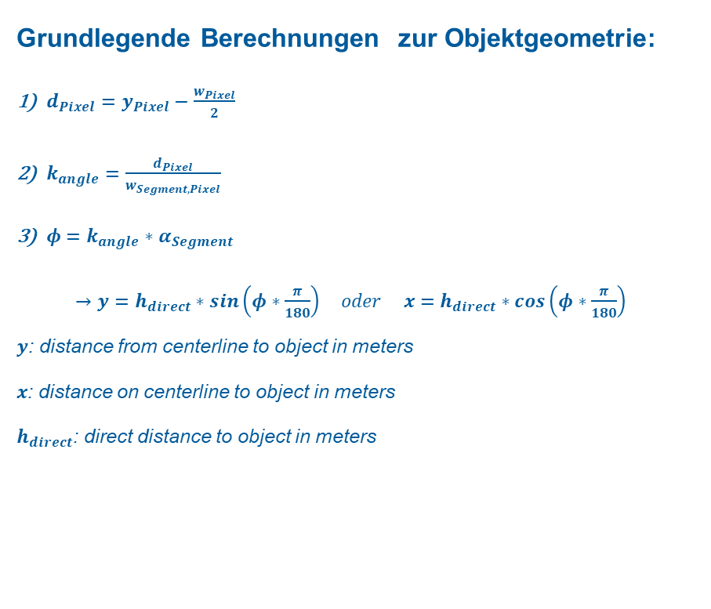
Teilprojekt 2: Objektdetektion mit Kamerasensor
Berechnung der Objektliste
Grundlegende Berechnungen zur Objektgeometrie:
$d_{Pixel}=y_{Pixel}−\frac{w_{Pixel}}{2}$
$k_{angle}=\frac{d_{Pixel}}{w_{Segment,Pixel}}$
$φ=k_{angle}∗α_{Segment}$
$y=h_{direct}∗sin\left(φ∗\frac{π}{180}\right) oder x=h_{direct}∗cos\left(φ∗\frac{π}{180}\right)$
$y$: distance from centerline to object in meters
$x$: distance on centerline to object in meters
$h_{direct}$: direct distance to object in meters
Darstellung der Berechnungen zur Objektgeometrie in CARLA-Simulator

Slide 26
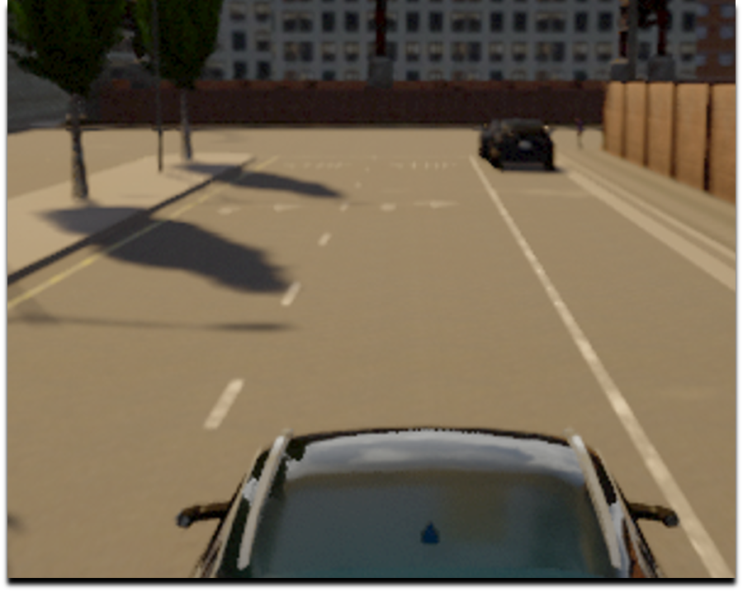
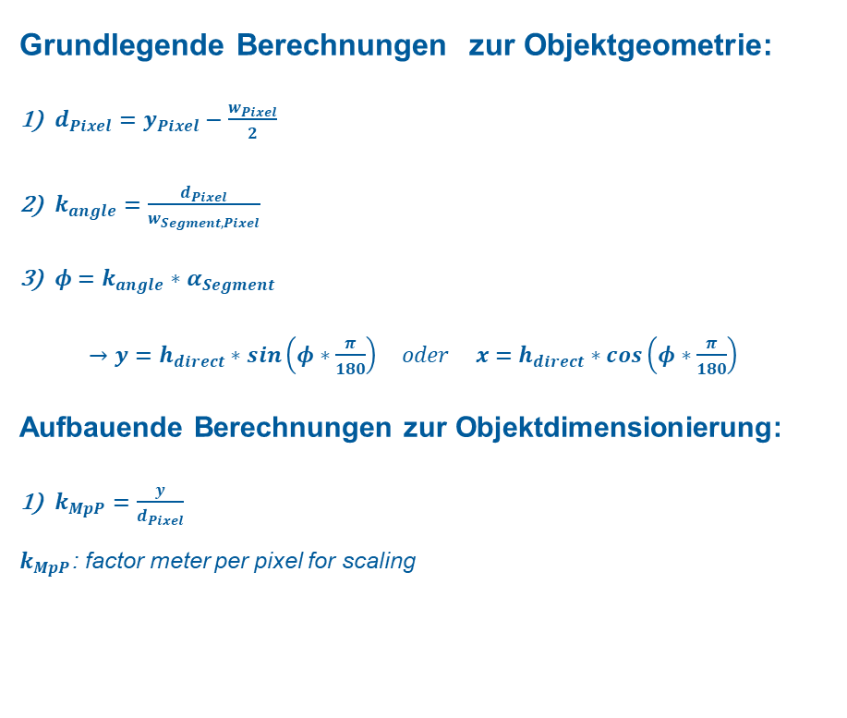

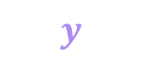
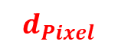
Teilprojekt 2: Objektdetektion mit Kamerasensor
Berechnung der Objektliste
$$d_{Pixel}$$
Grundlegende Berechnungen zur Objektgeometrie:
$d_{Pixel}=y_{Pixel}−\frac{w_{Pixel}}{2}$
$k_{angle}=\frac{d_{Pixel}}{w_{Segment,Pixel}}$
$φ=k_{angle}∗α_{Segment}$
$y=h_{direct}∗sin\left(φ∗\frac{π}{180}\right) oder x=h_{direct}∗cos\left(φ∗\frac{π}{180}\right)$
Aufbauende Berechnungen zur Objektdimensionierung:
$k_{MpP}=\frac{y}{d_{Pixel}}$
$k_{MpP}$: factor meter per pixel for scaling
$$y$$
$$b_{Pixel}$$
Darstellung der Berechnungen zur Objektgeometrie in CARLA-Simulator

Slide 27
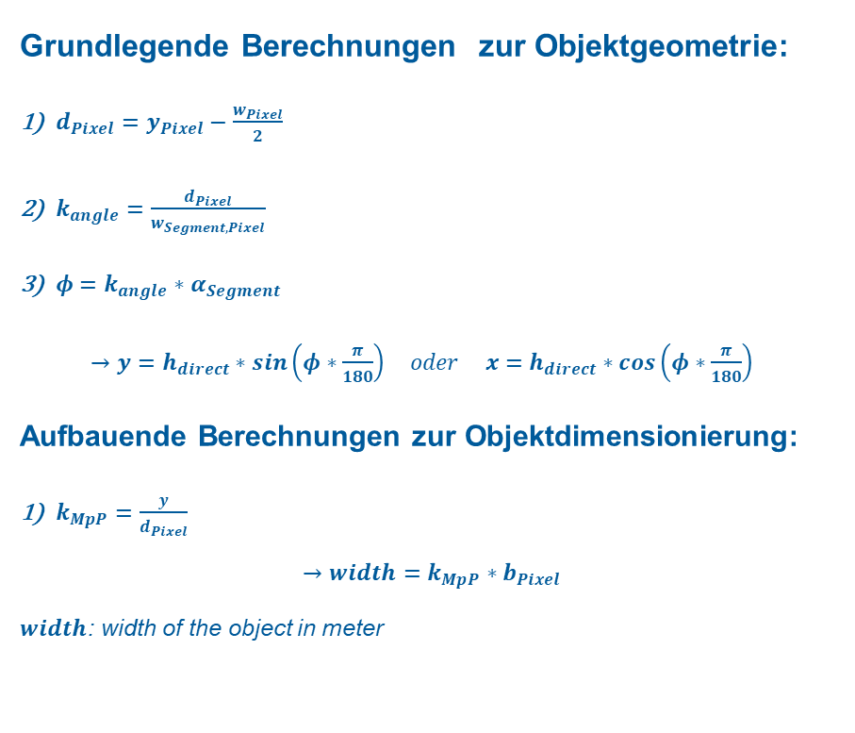
Teilprojekt 2: Objektdetektion mit Kamerasensor
Berechnung der Objektliste
$$d_{Pixel}$$
Grundlegende Berechnungen zur Objektgeometrie:
$d_{Pixel}=y_{Pixel}−\frac{w_{Pixel}}{2}$
$k_{angle}=\frac{d_{Pixel}}{w_{Segment,Pixel}}$
$φ=k_{angle}∗α_{Segment}$
$y=h_{direct}∗sin\left(φ∗\frac{π}{180}\right) oder x=h_{direct}∗cos\left(φ∗\frac{π}{180}\right)$
Aufbauende Berechnungen zur Objektdimensionierung:
$k_{MpP}=\frac{y}{d_{Pixel}}$
$width=k_{MpP}∗b_{Pixel}$
$width$: width of the object in meter
$$y$$
$$b_{Pixel}$$
Darstellung der Berechnungen zur Objektgeometrie in CARLA-Simulator

Slide 28
TP3: Darstellung und Analyse
Übersicht ROS-Kommunikation
Frame Mapping
IoU – Evaluation
Benutzeroberfläche (GUI) f. Analyse

Slide 29
Teilprojekt 3: Darstellung und Analyse der Daten
Übersicht der Nodes zur ROS-Kommunikation
Erzeugung Objektlisten
Aufnahme Rosbag files
/camera_calculation
/RecordCamera
/data_play
/ground_truth
/RecordGroundTruth
Darstellung in RVIZ
/egovehicle
/Object_Visualization
/simulation_marker_array
/camera_marker_array
Controller
Steuerung Ego-Fahrzeug
/joint_state_publisher
/robot_state_publisher
/tf
/n_rviz
/joint_state

Slide 30
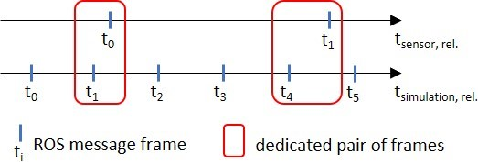
Teilprojekt 3: Darstellung und Analyse der Daten
Frame Mapping
Zuordnung der ROS messages für Vergleich:
Jedem Kamera frame wird Ground-Truth frame zugeordnet
Zuordnung: letzter vergangener GT frame
Zeitstempel der frames als Relativzeit zum jeweiligen Aufzeichnungsstart
frame-Paare für weitere Berechnungen entstehen
Weitergabe der frame-Paare an Evaluation mit „Intersection over Union“ (IoU)
Prinzipdarstellung des Frame Mapping

Slide 31
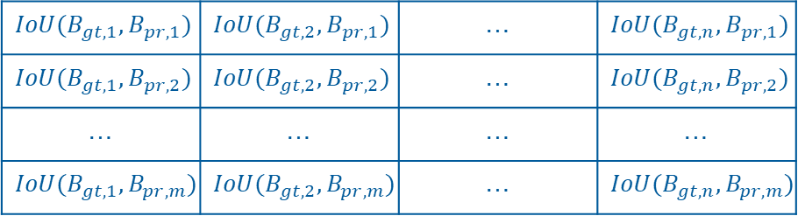
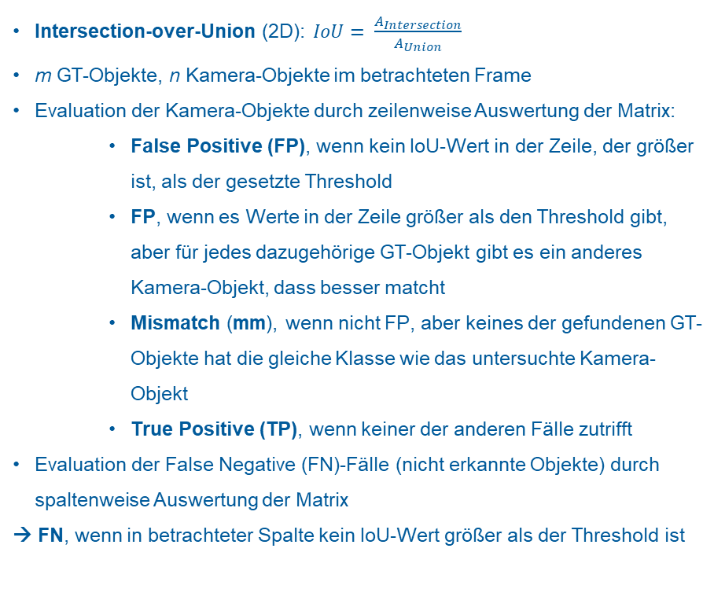
Teilprojekt 3: Darstellung und Analyse der Daten
Daten-Evaluation in einem Frame
GT-Object
Intersection-over-Union (2D): $IoU= \frac{A_{Intersection}}{A_{Union}}$
m GT-Objekte, n Kamera-Objekte im betrachteten Frame
Evaluation der Kamera-Objekte durch zeilenweise Auswertung der Matrix:
False Positive (FP), wenn kein IoU-Wert in der Zeile, der größer ist, als der gesetzte Threshold
FP, wenn es Werte in der Zeile größer als den Threshold gibt, aber für jedes dazugehörige GT-Objekt gibt es ein anderes Kamera-Objekt, dass besser matcht
Mismatch (mm), wenn nicht FP, aber keines der gefundenen GT-Objekte hat die gleiche Klasse wie das untersuchte Kamera-Objekt
True Positive (TP), wenn keiner der anderen Fälle zutrifft
Evaluation der False Negative (FN)-Fälle (nicht erkannte Objekte) durch spaltenweise Auswertung der Matrix
→ FN, wenn in betrachteter Spalte kein IoU-Wert größer als der Threshold ist
Intersection
Union
Camera-Object
Visuelle Darstellung des IoU
$$IoU(B_{gt,1}, B_{pr,1})$$ | $$IoU(B_{gt,2}, B_{pr,1})$$ | … | $$IoU(B_{gt,n}, B_{pr,1})$$
$$IoU(B_{gt,1}, B_{pr,2})$$ | $$IoU(B_{gt,2}, B_{pr,2})$$ | … | $$IoU(B_{gt,n}, B_{pr,2})$$
… | … | … | …
$$IoU(B_{gt,1}, B_{pr,m})$$ | $$IoU(B_{gt,2}, B_{pr,m})$$ | … | $$IoU(B_{gt,n}, B_{pr,m})$$
Berechnete IoU-Matrix für einen Frame

Slide 32
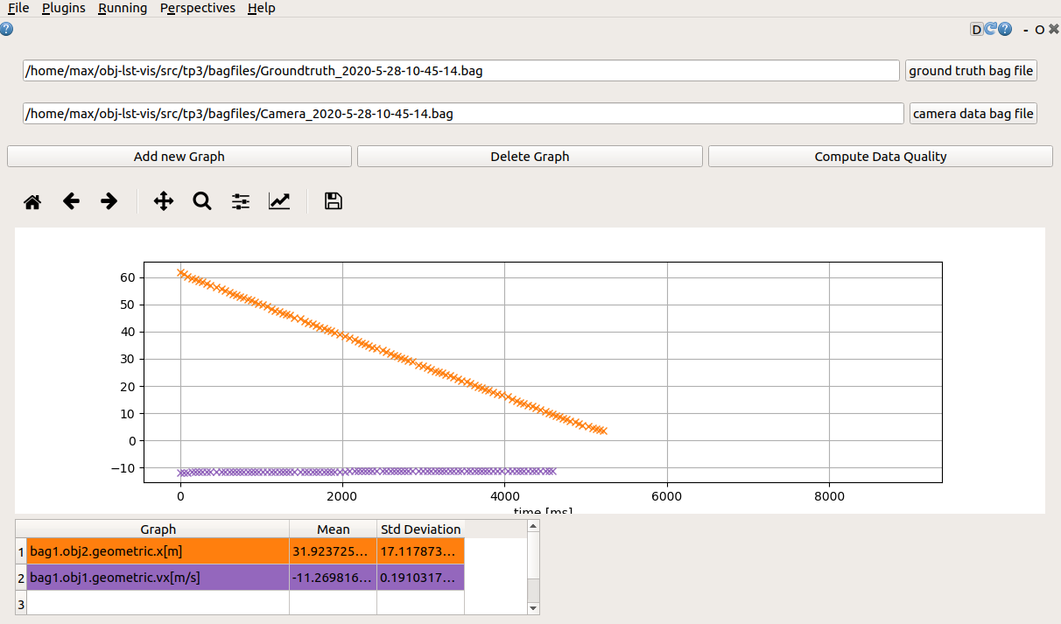
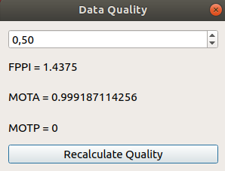
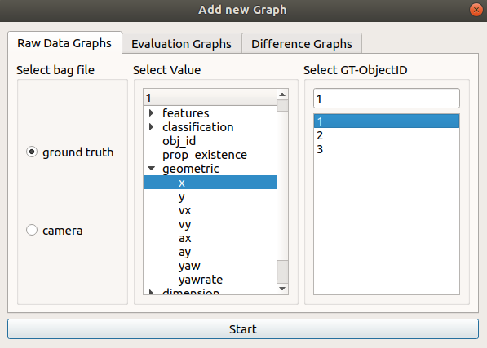
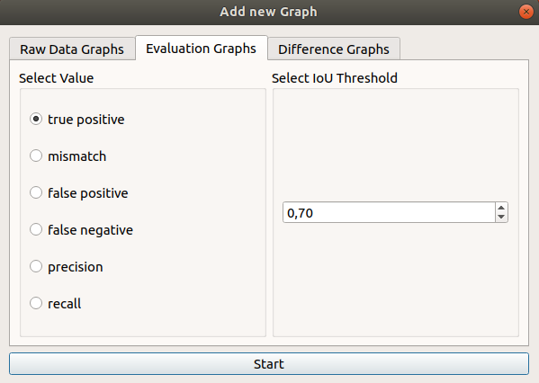
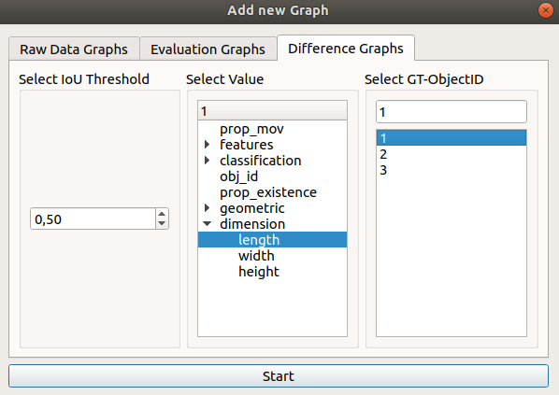
Teilprojekt 3: Darstellung und Analyse der Daten
Graphical User Interface für die Analyse

Slide 33
Demonstration / Zusammenfassung / Ausblick
Vorstellung der Applikation
Ungenauigkeiten in Objektdetektion
Verbesserungsvorschläge

Slide 34
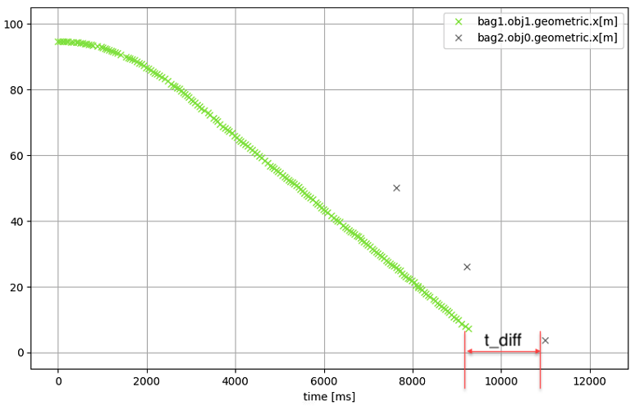
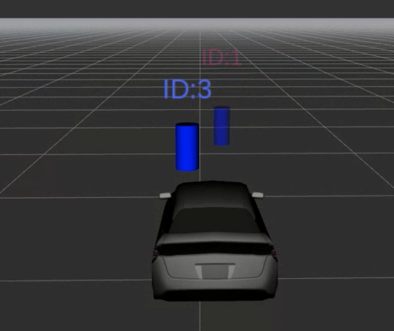
Zusammenfassung und Ausblick
Ungenauigkeiten in Objektdetektion
Durch künstliche Intelligenz des YOLO-Algorithmus entstehen Abweichungen zu Ground-Truth Daten
Geometrische und Positionierungs-Ungenauigkeiten
Fehler in Objektklassifizierung (Car, Pedestrian, etc.)
Großer zeitlicher Versatz der Detektionsergebnisse (mind. 0.5 s)
Ungenauigkeit in der Objektdetektion durch YOLO-Algorithmus
Abweichungen geometrischer Daten

Slide 35
Zusammenfassung und Ausblick
Verbesserungsvorschläge
Bessere Hardware steigert Berechnungsgeschwindigkeit bei Objektdetektion
Trainieren des YOLO-Algorithmus verbessert Objekt-Geometrie und -Positionierung
Steigerung der allgemeinen Performance des Detektionsalgorithmus und weiterer Berechnungen

Slide 36
Vielen Dank.

Slide 37
Bildquellen
[1] https://carla.readthedocs.io/en/0.9.8/adv_rendering_options/
[2] https://www.iihs.org/media/f6a24355-fe4b-4d71-bd19-0aab8b39aa7e/TfEBAA/Ratings/Protocols/current/test/protocol pedestrian aeb.pdf
[3] https://d-nb.info/113647157X/34

